Slide 1
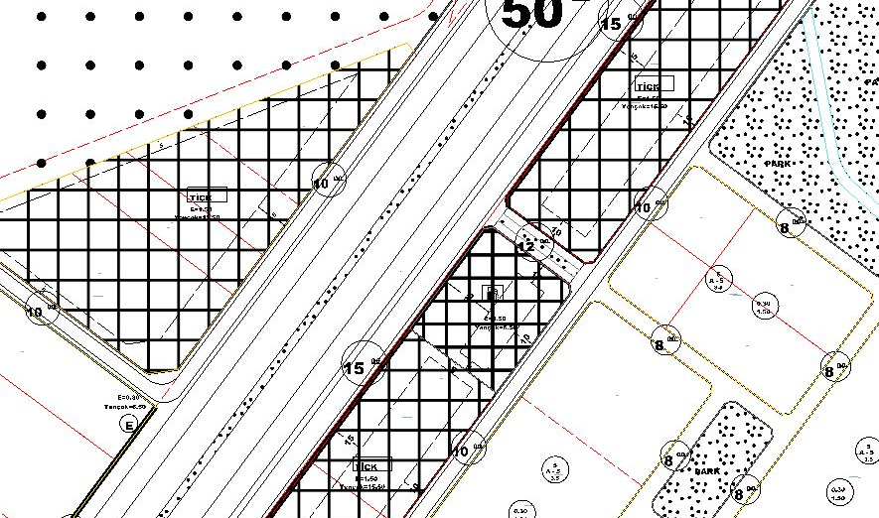
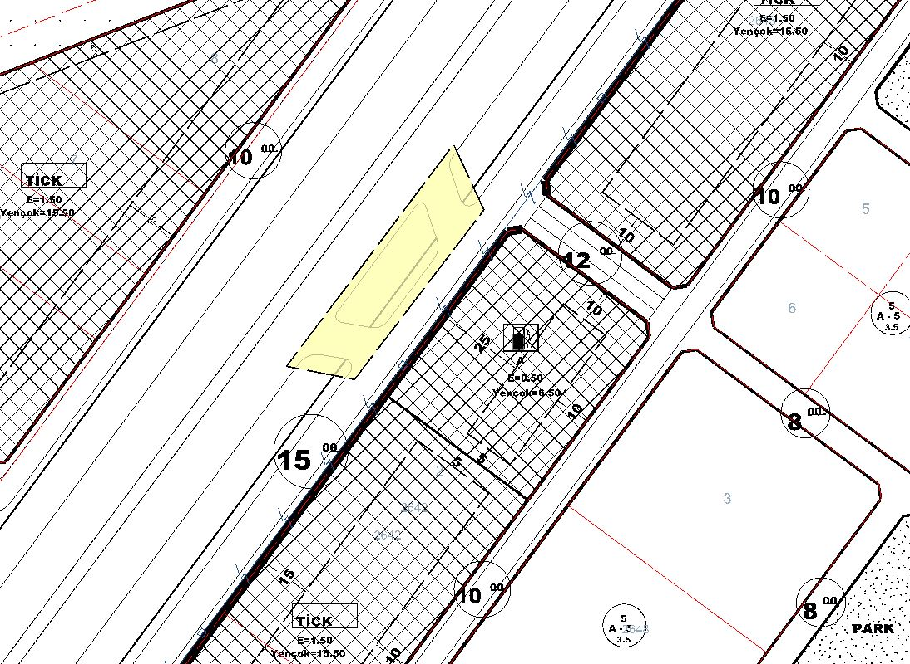
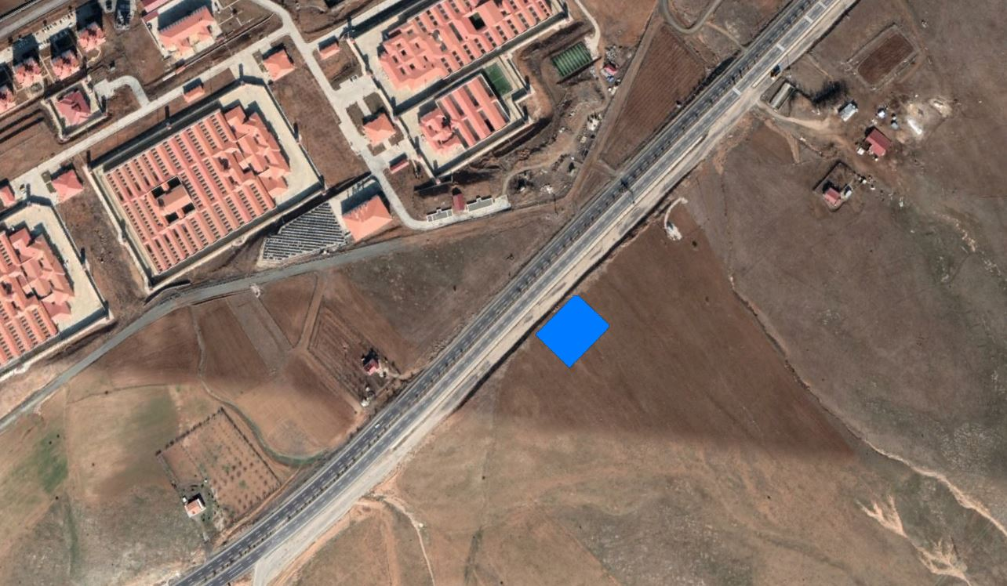
1/1000 ÖLÇEKLİ MEVCUT İMAR PLANI
1/1000 ÖLÇEKLİ ÖNERİ İMAR PLANI
E:0.50
Yençok:6.50 AKARYAKIT TESİS
ALANI
REFÜJ ALANI ÜZERİNDE GİRİŞ-ÇIKIŞ DÜZENLENMESİ
UYDU GÖRÜNTÜSÜ
CEZAEVİ
GÜNEY ÇEVRE YOLU
BIZMİŞEN MAHALLESİ
ADA:2800
PARSEL:2

Slide 2
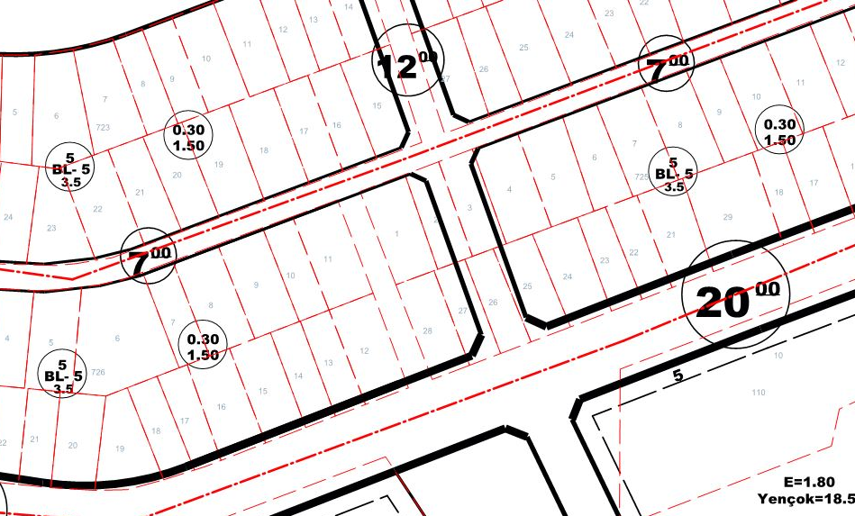
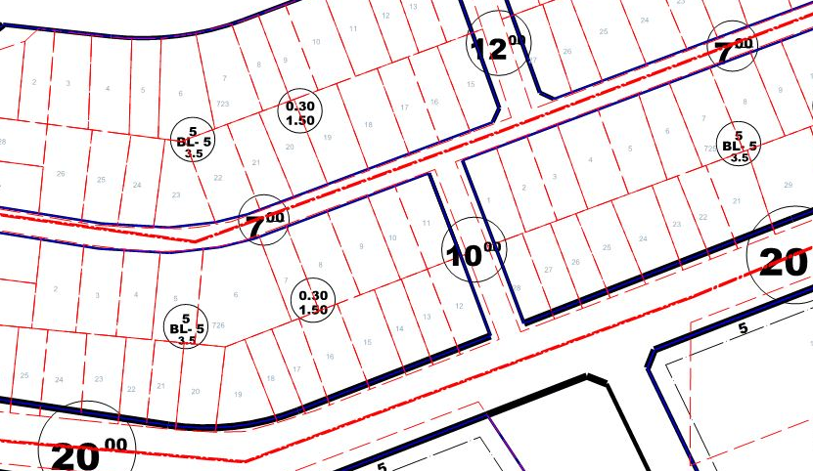
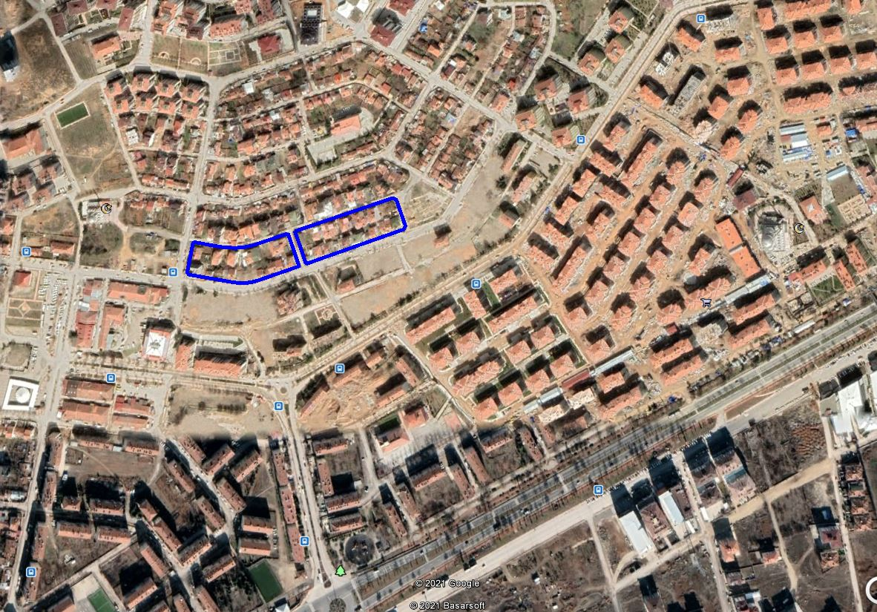
1/1000 ÖLÇEKLİ MEVCUT İMAR PLANI
1/1000 ÖLÇEKLİ ÖNERİ İMAR PLANI
ADA SINIRININ ŞUYULANDIRMAYA UYGUN HALE GETİRMESİ
10M.LİK YOL DÜZENLEMESİ
UYDU GÖRÜNTÜSÜ
SÜRSÜRÜ MAHALLESİ
ADA:725-726
MALATYA CADDESİ

Slide 3
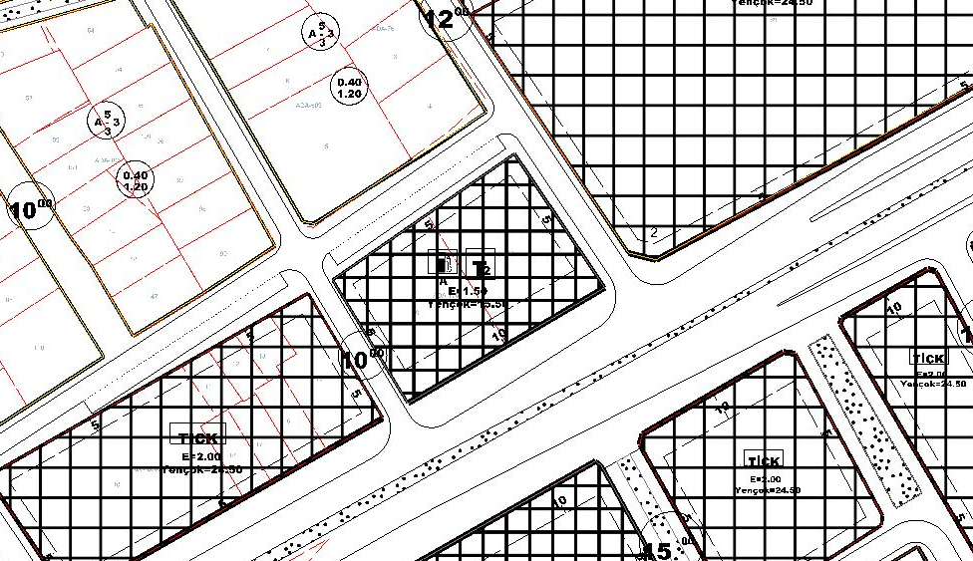
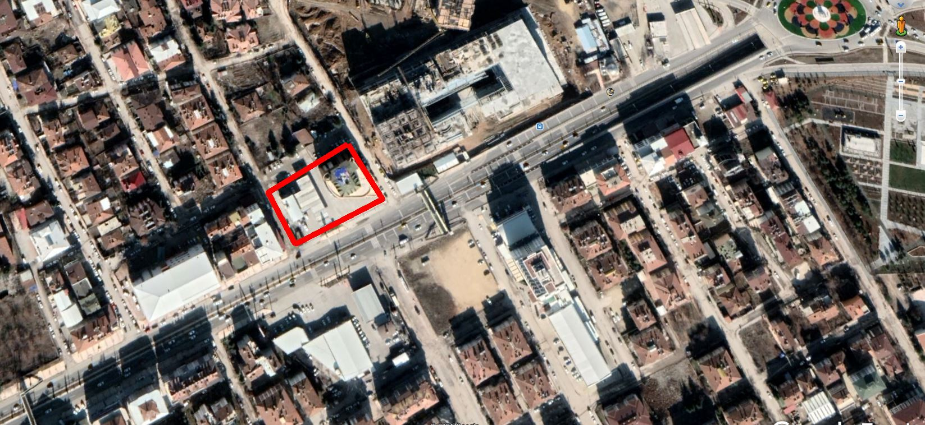
1/1000 ÖLÇEKLİ MEVCUT İMAR PLANI
1/1000 ÖLÇEKLİ ÖNERİ İMAR PLANI
E:1.50 Yençok:15.50
T2(Ticaret)ALANI
E:1.50 Yençok:15.50
Akaryakıt ve T2(Ticaret) Alanında
E:1.00 Yençok:9.50
Akaryakıt Alanı
UYDU GÖRÜNTÜSÜ
Çayda çıra Kavşağı
SÜRSÜRÜ MAHALLESİ
ADA:1758
PARSEL:10,11
Ramada Otel
MALATYA CADDESİ

Slide 4
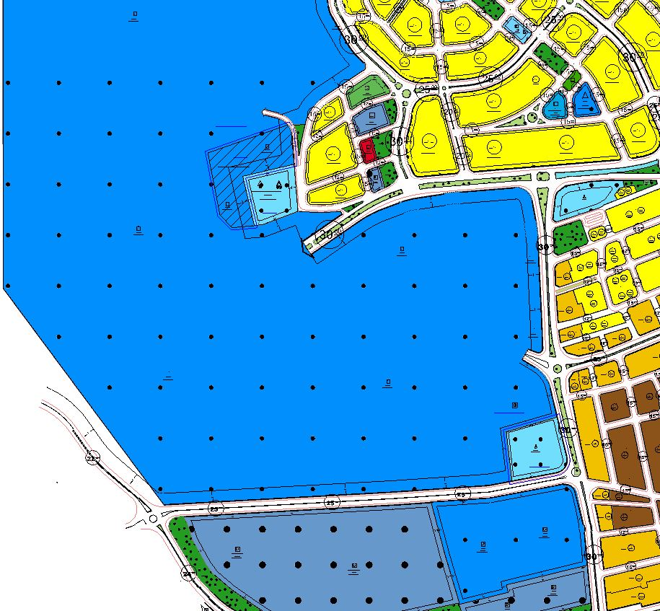
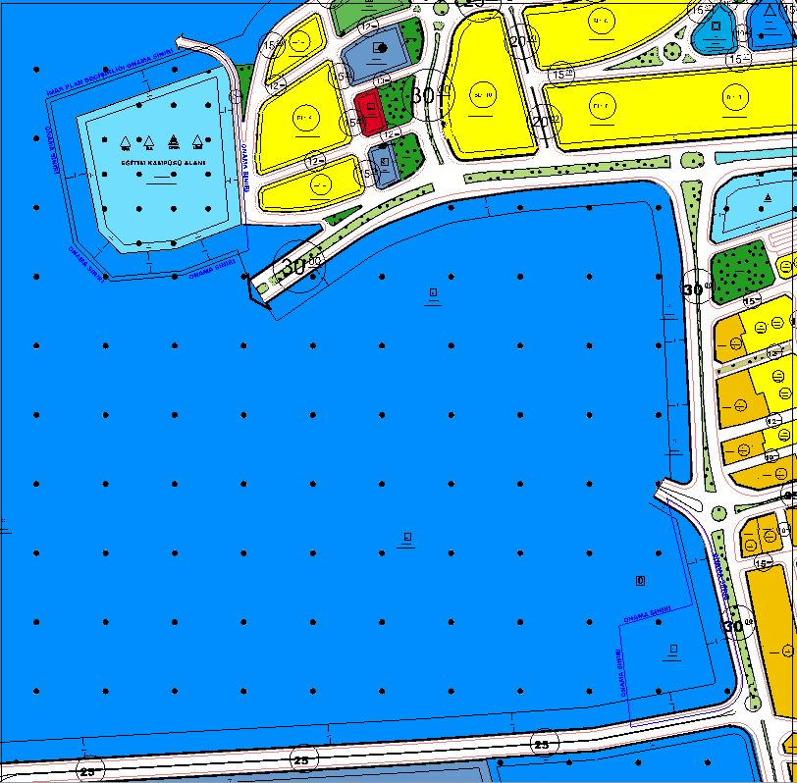
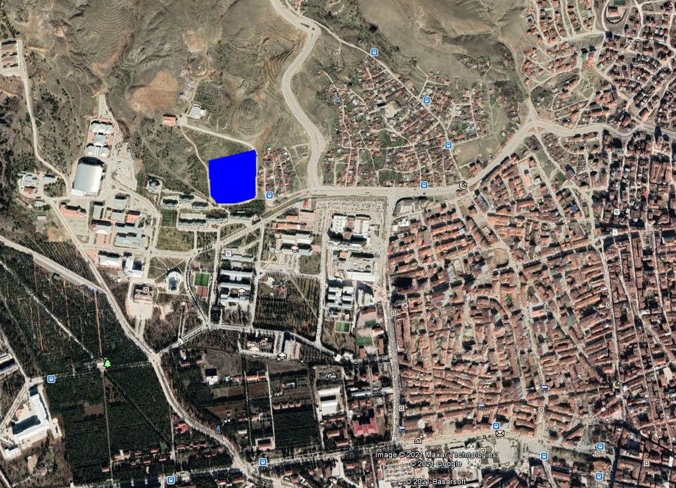
1/1000 ÖLÇEKLİ MEVCUT İMAR PLANI
1/1000 ÖLÇEKLİ ÖNERİ İMAR PLANI
EĞİTİM KAMPÜSÜ ALANI
ÜNİVERSİTE ALANI
ORTAOKUL ALANI(Atatürk lisesi)
ÜNİVERSİTE ALANI
UYDU GÖRÜNTÜSÜ
KUZEY İMAR YOLU
ZAFRAN MAHALLESİ
ADA:170
PARSEL:10, 12, 14
ÜNİVERSİTE HASTANESİ

